Slide 1
Типы глобальных сетей (с коммутацией пакетов)
Тип сети | Скорость доступа | Трафик
Х.25 | 1,2-64 Кбит/с | Терминальный
Frame Relay | от 64 Кбит/с до 2 Мбит/с | Компьютерный
SMDS | 1,544-45 Мбит/с | Компьютерный, графика, голос, видео
ATM | 1,544-155 Мбит/с | Компьютерный, графика, голос, видео
TCP/IP | 1,2-2,048 Кбит/С | Терминальный, rомпьютерный

Slide 2
Цифровые выделенные линии
Существуют два поколения технологий цифровых первичных сетей:
технология плезиохронной («плезио» означает «почти», то есть почти синхронной) цифровой иерархии (Plesiochronic Digital Hierarchy, PDH),
более поздняя технология — синхронная цифровая иерархия (Synchronous Digital Hierarchy, SDH).

Slide 3
Цифровые выделенные линии
Была разработана аппаратура Т1, которая позволяла в цифровом виде мультиплексировать, передавать и коммутировать (на постоянной основе) данные 24 абонентов.
Абоненты пользовались обычными телефонными аппаратами, то есть передача голоса шла в аналоговой форме, а мультиплексоры Т1 сами осуществляли оцифровывание голоса с частотой 8000 Гц и кодировали голос с помощью импульсно-кодовой модуляции (Pulse Code Modulation, PCM).

Slide 4
Цифровые выделенные линии
Была реализована идея образования каналов с иерархией скоростей. Четыре канала типа Т1 объединяются в канал следующего уровня цифровой иерархии — Т2, передающий данные со скоростью 6,312 Мбит/с, а семь каналов Т2 дают при объединении канал ТЗ, передающий данные со скоростью 44,736 Мбит/с.
Сети Т1, а также более скоростные сети Т2 и ТЗ позволяют передавать не только голос, но и любые данные, представленные в цифровой форме, — компьютерные данные, телевизионное изображение, факсы и т. п.

Slide 5
Цифровые выделенные линии (недостатки PDH)
сложность операций мультиплексирования и демультиплексирования пользовательских данных,
отсутствие развитых встроенных процедур контроля и управления сетью,
слишком низкие по современным понятиям скорости иерархии PDH.

Slide 6
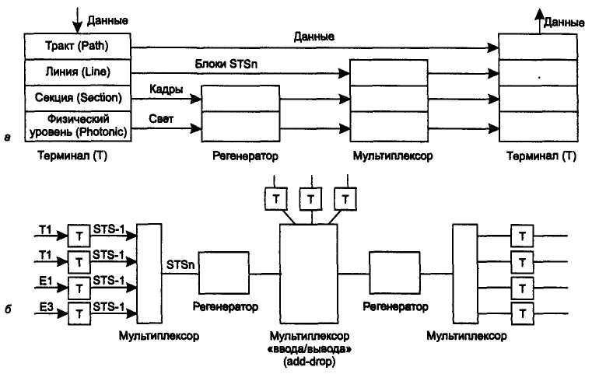
Цифровые выделенные линии (SDH/SONET)

Slide 7
Цифровые выделенные линии (SONET/ SDH)
Терминальные устройства (Terminal, T), называемые также сервисными адаптерами (Service Adapter, SA), принимают пользовательские данные от низкоскоростных каналов технологии PDH (типа Т1/Е1 или ТЗ/ЕЗ) и преобразуют их в кадры STS-n.
Мультиплексоры (Muliplexers) принимают данные от терминальных устройств и мультиплексируют потоки кадров разных скоростей STS-n в кадры более высокой иерархии STS-m.

Slide 8
Цифровые выделенные линии (SONET/ SDH)
Мультиплексоры «ввода-вывода» (Add-Drop Multiplexers) могут принимать и передавать транзитом поток определенной скорости STS-n, вставляя или удаляя -«на ходу», без полного демультиплексирования, пользовательские данные, принимаемые с низкоскоростных входов.
Цифровые кросс-коннекторы (Digital Cross-Connect, DCC), называемые также аппаратурой оперативного переключения (АОП), предназначены для мультиплексирования и постоянной коммутации высокоскоростных потоков STS-n различного уровня между собой.
Регенераторы сигналов, используемые для восстановления мощности и формы сигналов, прошедших значительное расстояние по кабелю.

Slide 9
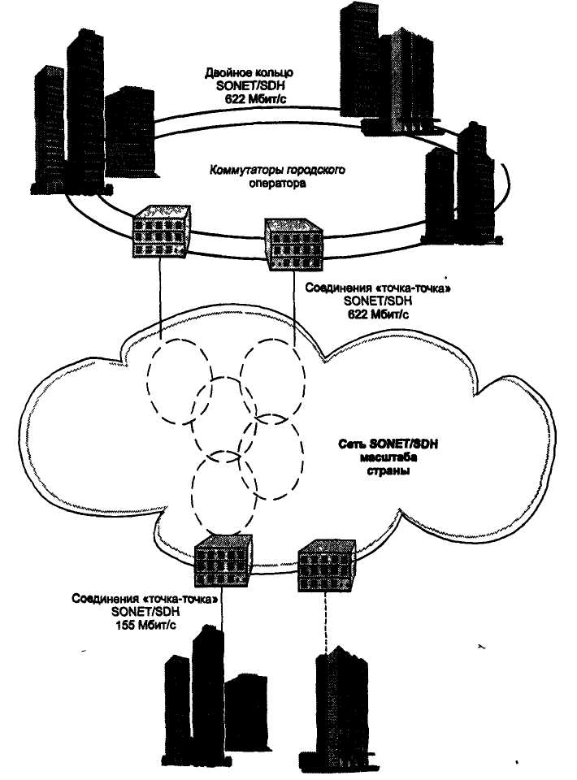
Обеспечение отказоустой-чивости сети SONET/SDH

Slide 10
Протоколы канального уровня для выделенных линий
Протокол SLIP (Serial Line IP) - первый стандарт, позволяющим устройствам, соединенным последовательной линией связи, работать по протоколам TCP/IP.

Slide 11
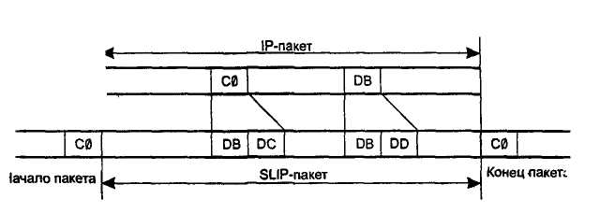
Инкапсуляция IP-пакетов в SLIP-пакеты

Slide 12
Протоколы канального уровня для выделенных линий
Для установления связи по протоколу SLIP компьютеры должны иметь информацию об IP-адресах друг друга.
Другой недостаток SLIP — отсутствие индикации типа протокола, пакет которого инкапсулируется в SLIP-пакет.
При работе с реальными телефонными линиями, требуются процедуры обнаружения и коррекции ошибок. В протоколе SLIP такие процедуры не предусмотрены.

Slide 13
Протоколы канального уровня для выделенных линий
Долгое время основным протоколом выделенных линий был протокол HDLC (High-level Data Link Control), имеющий статус стандарта ISO.
Протокол HDLC представляет собой семейство протоколов, в которое входят известные протоколы:
LAP-B, образующий канальный уровень сетей Х.25,
LAP-D — канальный уровень сетей ISDN,
LAP-M — канальный уровень асинхронно-синхронных модемов,
LAP-F — канальный уровень сетей frame relay.

Slide 14
Протоколы канального уровня для выделенных линий
Протокол РРР основан на четырех принципах:
Переговорное принятие параметров соединения. В корпоративной сети конечные системы часто отличаются размерами буферов для временного хранения пакетов, ограничениями на размер пакета, списком поддерживаемых протоколов сетевого уровня.
Многопротокольная поддержка — способность протокола поддерживать несколько протоколов сетевого уровня, работает со многими протоколами сетевого уровня, включая IP, Novell IPX, AppleTalk, DECnet, XNS, Banyan VINES и OSI, а также протоколами канального уровня локальной сети.

Slide 15
Протоколы канального уровня для выделенных линий
Расширяемость протокола. Под расширяемостью понимается как возможность включения новых протоколов в стек РРР, так и возможность использования собственных протоколов пользователей вместо рекомендуемых в РРР по умолчанию.
Независимость от глобальных служб. В стек РРР добавлены спецификации, позволяющие использовать РРР в любой технологии глобальных сетей, например ISDN, frame relay, Х.25, Sonet и HDLC.

Slide 16
Построение вычислительных сетей на основе телефонных сетей с коммутацией каналов
Выделенные линии представляют собой наиболее надежное средство соединения локальных сетей через глобальные каналы связи, так как вся пропускная способность такой линии всегда находится в распоряжении взаимодействующих сетей.

Slide 17
Использование аналоговых телефонных сетей
Доступ по телефонной сети имеет англоязычное название «dial-up access».
Для передачи данных по аналоговым коммутируемым телефонным каналам используются модемы, которые:
поддерживают процедуру автовызова абонента;
работают по 2-проводному окончанию, так как в телефонных сетях для коммутируемых каналов предусмотрено именно это окончание.

Slide 18
Использование аналоговых телефонных сетей
Основные стандарты состоят из следующих спецификаций:
V.21 — дуплексная асинхронная передача данных на скорости 300 бит/с;
V.22 — дуплексная асинхронная/синхронная передача данных на скорости 1,2 Кбит/с;
V.22 bis — дуплексная асинхронная/синхронная передача данных на скоростях 1,2 и 2,4 Кбит/с;
V.26 ter — дуплексная асинхронная/синхронная передача данных на скоростях 1,2 и 2,4 Кбит/с;

Slide 19
Использование аналоговых телефонных сетей
V.32 — дуплексная асинхронная/синхронная передача данных на скоростях 4,8 и 9,6 Кбит/с;
V.32 bis — дуплексная асинхронная/синхронная передача на скорости до 14,4 Кбит/с;
V.34 — дуплексная передача на скорости до 28,8 Кбит/с;
V.34+ — дуплексная передача на скорости до 33,6 Кбит/с.
Новый модемный стандарт V.90 обеспечивает асимметричный обмен данными: со скоростью 56 Кбит/с из сети и со скоростью 30-40 Кбит/с в сеть. Стандарт совместим со стандартом V.34+.

Slide 20
ISDN - сети с интегральными услугами
ISDN (Integrated Services Digital Network — цифровые сети с интегральными услугами) относятся к сетям, в которых основным режимом коммутации является режиме коммутации каналов, а данные обрабатываются в цифровой форме.

Slide 21
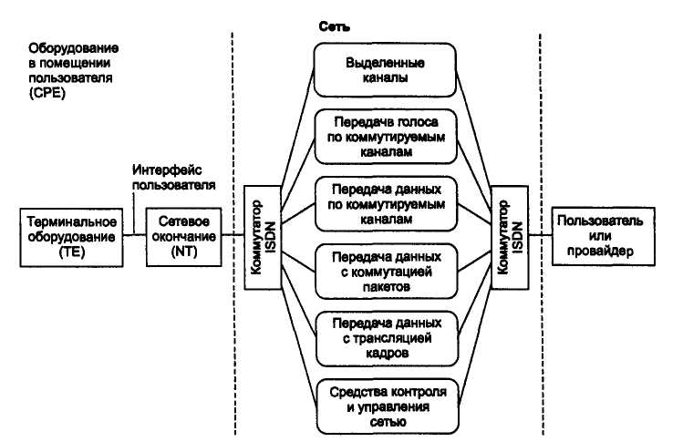
Службы ISDN

